Slide 1
Code Review
Зачем это нужно?
Notes:
- почему tea talk?

Slide 2



Привет!
11+ лет в разработке продуктов
5+ лет руковожу командами
Павел
@d3rky

Slide 3
Про что мы говорить не будем
Про soft skills
Про то, как надо писать комментарии
Про то, как оформлять PR или MR

Slide 4
Кто из вас делает Code Review?

Slide 5
Software Development Lifecycle
Сбор требований
Дизайн решения
Разработка
Тестирование
Delivery
– Confluence
– Story Telling
– Figma
Как гарантируется качество?
– Гайдлайны
– Обратная связь
– Confluence
– Jira
Как гарантируется качество?
– Гайдлайны
– Design review
– API гайдлайны
– UI гайдлайны
– Обратная связь
– Python (Django)
– Vue.js
– Cypress
Как гарантируется качество?
– Тесты
– Code Review
– Анализ кода
– Гайдлайны
– Ручное/E2E
– Business Review
– Fuzzing
Как гарантируется качество?
– Гайдлайны
– E2E Monitoring
– Terraform
– Ansible
– K8S
Как гарантируется качество?
– Гайдлайны
– Monitoring

Slide 6
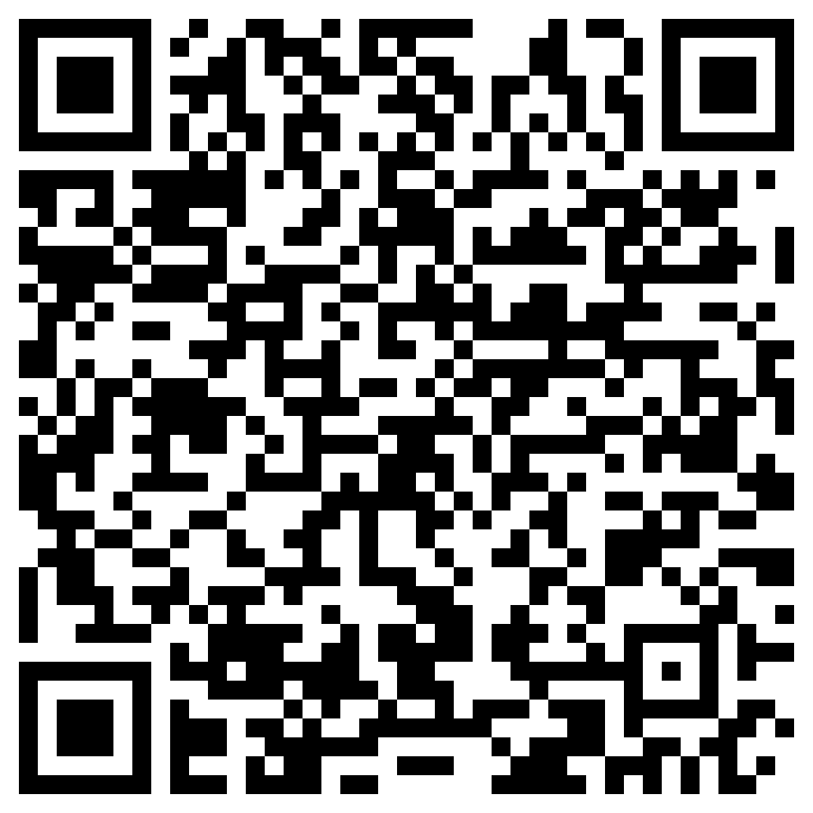
Software Development Lifecycle
Вот тут можно посмотреть
https://github.com/d3rky/it-kamasutra-teams-processes-agile/tree/main/Teams%2C%20processes%2C%20agile

Slide 7


Как вы делаете Code Review?
Пишет код
+ проверки
Делает PR или MR
Посмотришь?
Да, конечно
Ну что за <цензура> написал это?
Merge
Ok, выглядит хорошо

Slide 8
Зачем вы делаете ревью кода?
Оценка качества кода
Синтаксис
Поиск ошибок
Неправильно
Ревью архитектуры
Написаны все тесты
Обучение людей
Не собраны грабли

Slide 9
Зачем вы делаете ревью кода?
Оценка качества кода
Синтаксис
Поиск ошибок
Есть другие методы
Ревью архитектуры
Автоматика
Написаны все тесты
Обучение людей
Не собраны грабли

Slide 10
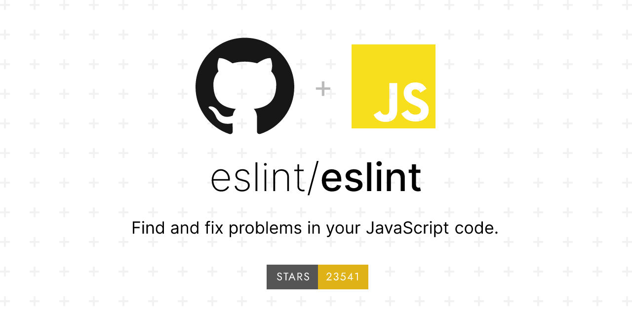
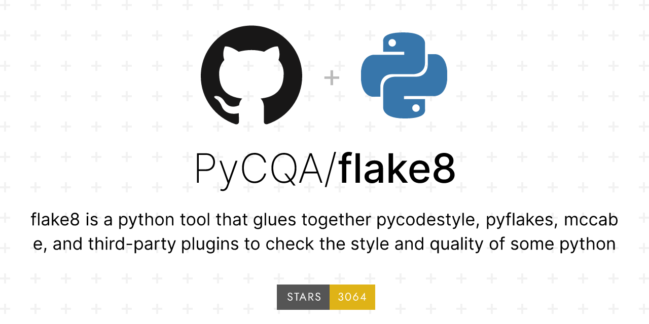
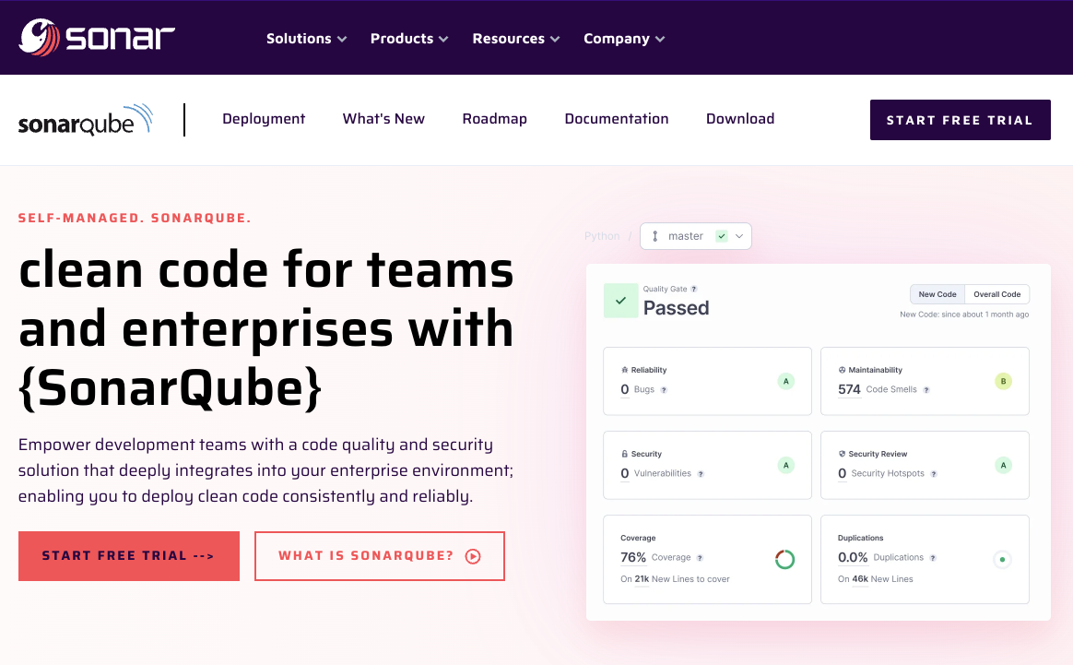
Зачем вы делаете ревью кода?
Оценка качества кода
Синтаксис
Поиск ошибок
Ревью архитектуры
Написаны все тесты
Обучение людей
Не собраны грабли
Notes:
Оценка качества кода человеком это субъективный критерий
Сложность кода считать в уме – плохая задача
Сложность накапливается
Ошибки глазом можно не обнаружить
Считать покрытие тестами вручную тоже плохая затея

Slide 11
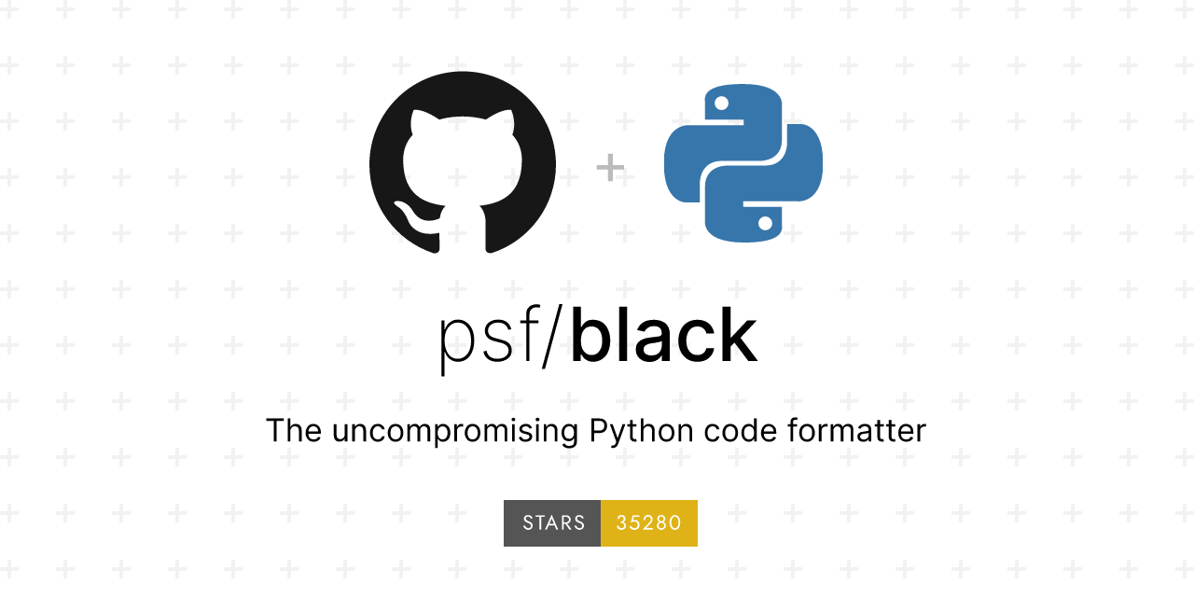
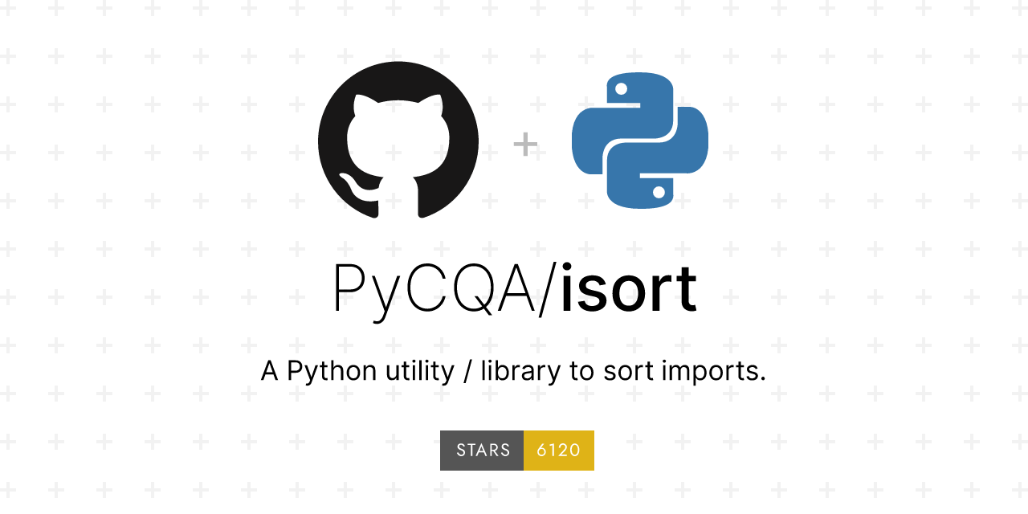
Зачем вы делаете ревью кода?
Оценка качества кода
Синтаксис
Поиск ошибок
Ревью архитектуры
Написаны все тесты
Обучение людей
Не собраны грабли

Slide 12
Зачем вы делаете ревью кода?
Оценка качества кода
Design Review
Синтаксис
Поиск ошибок
Ревью архитектуры
Написаны все тесты
Обучение людей
Не собраны грабли

Slide 13
Software Development Lifecycle
Сбор требований
Дизайн решения
Разработка
Тестирование
Delivery
– Confluence
– Story Telling
– Figma
Как гарантируется качество?
– Гайдлайны
– Обратная связь
– Confluence
– Jira
Как гарантируется качество?
– Гайдлайны
– Design review
– API гайдлайны
– UI гайдлайны
– Обратная связь
– Python (Django)
– Vue.js
– Cypress
Как гарантируется качество?
– Тесты
– Code Review
– Анализ кода
– Гайдлайны
– Ручное/E2E
– Business Review
– Fuzzing
Как гарантируется качество?
– Гайдлайны
– E2E Monitoring
– Terraform
– Ansible
– K8S
Как гарантируется качество?
– Гайдлайны
– Monitoring

Slide 14
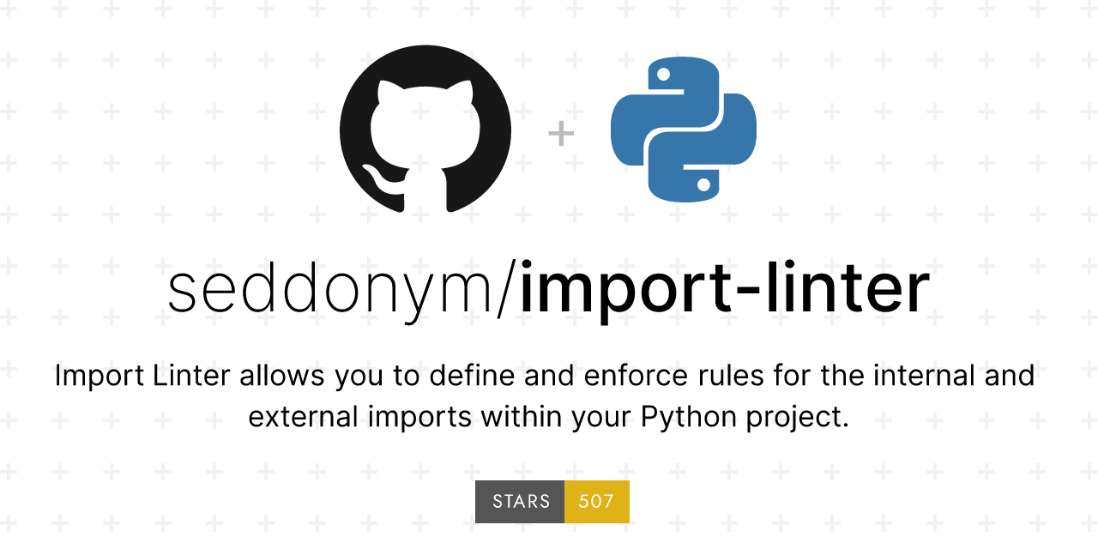
Зачем вы делаете ревью кода?
Оценка качества кода
Design Review
Синтаксис
Поиск ошибок
Ревью архитектуры
Написаны все тесты
Обучение людей
Не собраны грабли

Slide 15
Кто знает что такое layered architecture?

Slide 16
Layered Architecture
PRESENTATION LAYER
/presentation
APPLICATION LAYER
/application
Зависимости
DOMAIN LAYER
/domain
INFRASTRUCTURE LAYER
/infrastructure

Slide 17
Зачем вы делаете ревью кода?
Оценка качества кода
Design Review
Синтаксис
Поиск ошибок
Ревью архитектуры
Написаны все тесты
Обучение людей
Не собраны грабли

Slide 18
Зачем вы делаете ревью кода?
Оценка качества кода
Onboarding
Синтаксис
Поиск ошибок
Documentation
Ревью архитектуры
Написаны все тесты
Обучение людей
Не собраны грабли

Slide 19
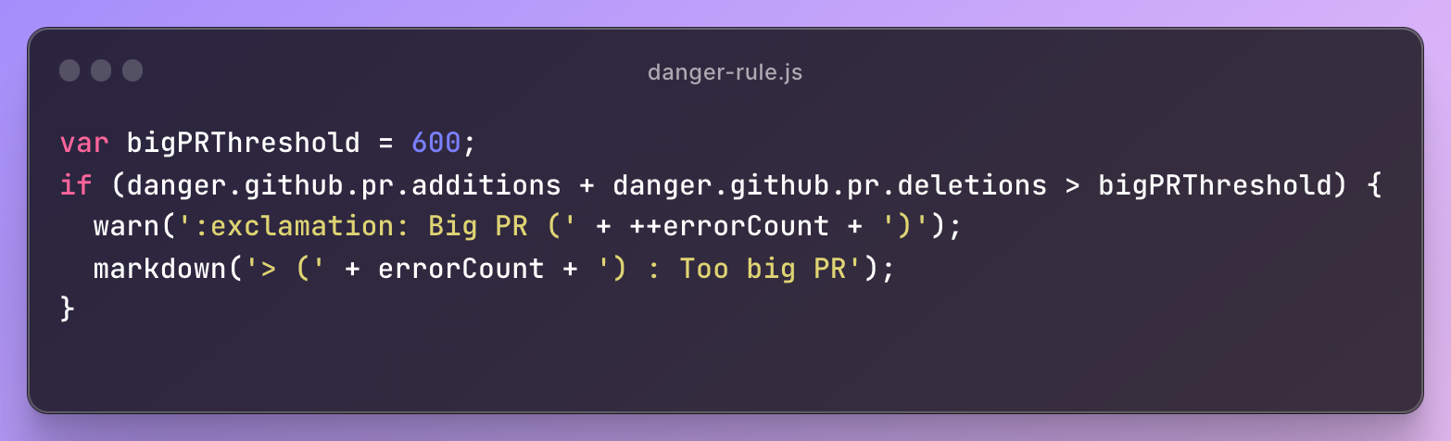
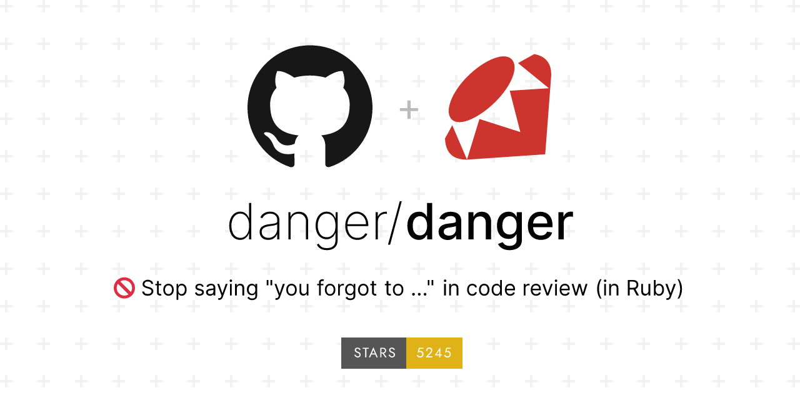
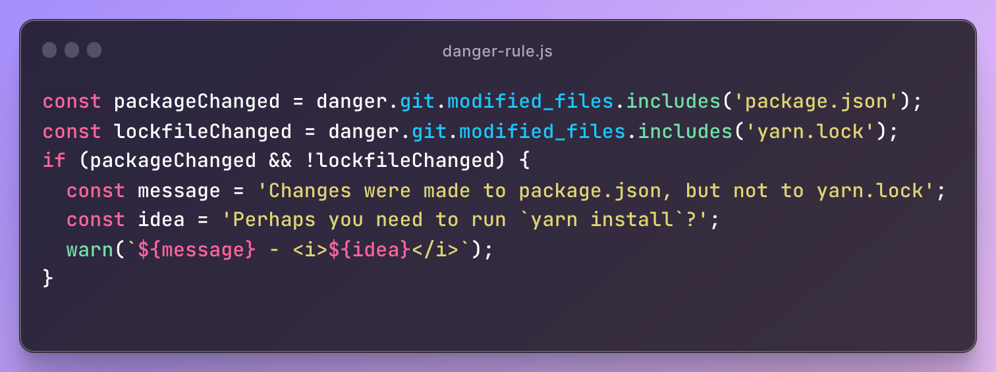
Зачем вы делаете ревью кода?

Slide 20
Зачем вы делаете ревью кода?
Оценка качества кода
Синтаксис
Поиск ошибок
Ревью архитектуры
Написаны все тесты
Обучение людей
Не собраны грабли

Slide 21
Код ревью это проверка автоматики
(c) Nikita Sobolev

Slide 22
Код ревью это проверка автоматики
Оценка качества кода
Синтаксис
Бизнес логику
Поиск ошибок
Сложные ошибки
(race condition, deadlocks, etc)
Ревью архитектуры
Написаны все тесты
Общая адекватность
Обучение людей
Не собраны грабли

Slide 23
Q & A

